Slide 1
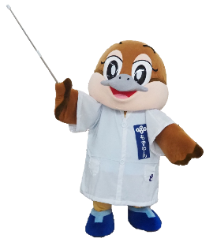
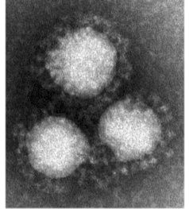
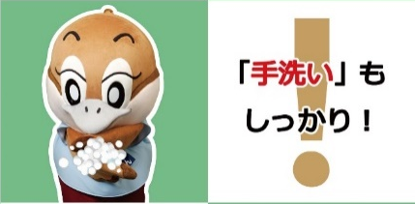
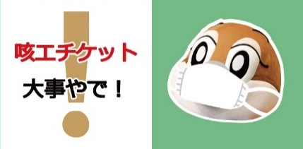

別添２－３
今、府民の皆様に知ってほしいこと
―新型コロナウイルス感染症について―
新型コロナウイルス感染症が、大阪府内でも発生しています。厚生労働省や大阪府が発信する正確な情報に基づき、落ち着いて行動してください。
新型コロナウイルス感染症とは？
インフルエンザや風邪と同様、飛沫感染や接触感染で感染します
感染すると、発熱・咳などの呼吸器症状が現れます
＜コロナウイルス＞
〇飛沫感染
インフルエンザにかかっている人のくしゃみや咳で出るしぶきを吸い込む
・人や動物の間で広く感染症を
引き起こすウイルス
・人が日常的に感染する4種類は
風邪のような症状を引き起こし
ます。
〇接触感染
しぶき等がついたドアノブやつり革などを
手で触り、その手で口や鼻を触れる
Ⓒ2014 大阪府もずやん
コロナウイルス
予防法
一般的な感染症対策の徹底が効果的です。
【事業者の皆様へ】
手洗い
咳エチケット
〇従業員の体調管理に留意するほか、
消毒用アルコールを常備する等の対策
をお願いします。
〇サービス業等、不特定多数の方と接触
する施設等では、マスクの着用を奨励
します。
ハンドソープをつかって、こまめに手を洗う習慣をつけましょう。
消毒用アルコールも有効です。
咳・くしゃみをする時は、マスクやティッシュ・ ハンカチ、袖を使って、口や鼻をおさえましょう。
手洗い・咳エチケット以外にも…
〇日頃から体の抵抗力を高めておく
〇高齢者や基礎疾患のある方、妊婦、体調
の悪い方は、人混みへの外出を控える
新型コロナウイルス感染症に感染した不安がある場合は、専用の「府民向け相談窓口」にご相談ください
電話番号：06-6944-8197
ファックス番号：06-6944-7579
(9:00~18:00 土日祝も実施)
※電話番号・ファックス番号のおかけ間違いにご注意ください
詳しくは下記HPよりご確認ください
大阪府 健康医療部
保健医療室 医療対策課
大阪府 新型コロナ
検 索

